Slide 1

Login/Iniciar Sesion
Logup/Registrarse
Teatro Nacional

Slide 2
Logup/Registrarse
Login/iniciasr sesion
Teatro Nacional
Nombre
Apellido
usuario
contraseña
El botón de registrarse enviara al login.html
Fecha de naciomiento
sexo
Registrarse

Slide 3
Login/Iniciar Sesion
Logup/Registrarse
Teatro Nacional
Username
Password
Loing
Olvidastes la contraseña

Slide 4

Inicio Historia Obras Calendario compra
Slider de la historia del teatro y obras en cartelera
Un resumen de la historia del teatro
Imagen de la obra
Imagen de la obra
Las obras se coloclaran 2 columnas * 4 filas en total seria 8 obras
Ver mas detalles
Ver mas detalles
El footer de la pagina del ministerio de cultura

Slide 5
Inicio Historia Obras Calendario compra
Obra 1
Obra 2
Obra 3
Ver plantilla calendario
El footer de la pagina del ministerio de cultura

Slide 6
Inicio Historia Obras Calendario compra
Imagen de la obra
La historia del teatro ver nuestra página para las imágenes ocupar el cuadro
El footer de la pagina del ministerio de cultura

Slide 7
Inicio Historia Obras Calendario compra
Imagen de la obra
Para cada obra ver el enlace y seguir el formato las imágenes ocupar el cuadro se ocupara el formato que lleva los precios https://www.cultura.gob.sv/event/espectaculo-pares-y-nones/
El footer de la pagina del ministerio de cultura

Slide 8
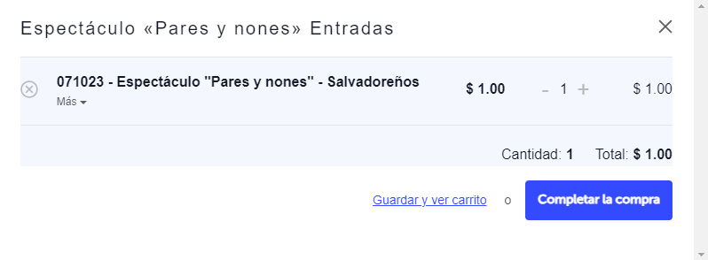
Inicio Historia Obras Calendario compra
Imagen de la obra
Para cada obra ver el enlace y seguir el formato las imágenes ocupar el cuadro se ocupara el formato que lleva los precios https://www.cultura.gob.sv/event/espectaculo-pares-y-nones/
El footer de la pagina del ministerio de cultura

Slide 9
Inicio Historia Obras Calendario compra
Detalle de facturación
Detalle de facturación
Nombres
Apellidos
País un opción multiple
Departamento/provincia
Municipio/ciudad
Direccion
Codigo postal
Telefono
Correo
Tu pedido
Producto | Subtotal
Codigo de la obra-nombre de la obra x cantidad según nacionalidad | Precio según nacionalidad
Subtotal | Precio según nacionalidad
total | Precio según nacionalidad
continuar
El footer de la pagina del ministerio de cultura

Slide 10
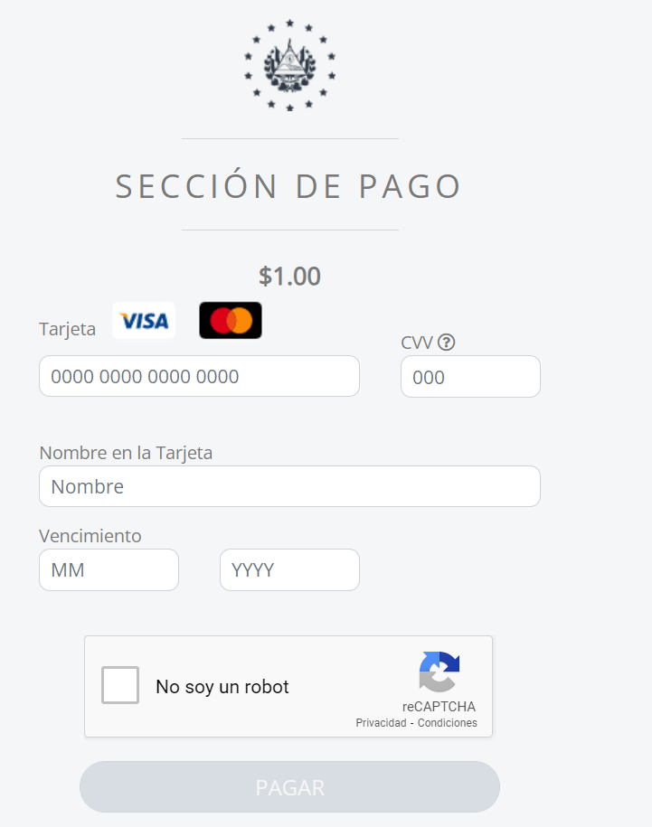
Inicio Historia Obras Calendario compra
Año servicio financieros S.A de C.V

Slide 11
Inicio Historia Obras Calendario compra
Pago Confirmado Tu compra se ha completado exitosamente
finalizar
Año servicio financieros S.A de C.V

Slide 12
Vista del gestor

Slide 13
Inicio Historia Obras Calendario
Slider de la historia del teatro y obras en cartelera
Un resumen de la historia del teatro
editar
Imagen de la obra
Imagen de la obra
Las obras se coloclaran 2 columnas * 4 filas en total seria 8 obras
Ver mas detalles
Ver mas detalles
editar
editar
El footer de la pagina del ministerio de cultura

Slide 14
Inicio Historia Obras Calendario compra
editar
Obra 1
Obra 2
Obra 3
Ver plantilla calendario
El footer de la pagina del ministerio de cultura

Slide 15
Vista del administrador

Slide 16
Inicio Historia Obras Calendario usuarios
Slider de la historia del teatro y obras en cartelera
Un resumen de la historia del teatro
editar
Imagen de la obra
Imagen de la obra
Las obras se coloclaran 2 columnas * 4 filas en total seria 8 obras
Ver mas detalles
Ver mas detalles
editar
editar
El footer de la pagina del ministerio de cultura

Slide 17
Inicio Historia Obras Calendario usuarios
editar
Obra 1
Obra 2
Obra 3
Ver plantilla calendario
El footer de la pagina del ministerio de cultura

Slide 18
Inicio Historia Obras Calendario usuarios
Teatro Nacional
Nombres del administrar/gestor
Apellidos del administrar/gestor
Fecha de contratacion
Rol Administrador Gestor
guardar
El footer de la pagina del ministerio de cultura

